Slide 2
Curso: (VET-B3)
Módulo: Tecnologias digitais e inteligência artificial)
Unidade Curricular: (Soluções agrícolas inteligentes)
Autores: (CERTH)

Slide 3
Introdução à agricultura inteligente
A agricultura inteligente, um componente integral do paradigma mais amplo da agricultura de precisão, está na vanguarda das inovações transformadoras no sector agrícola.
O termo "agricultura inteligente" inclui a Internet das Coisas (IoT), a inteligência artificial (IA), a robótica e a análise de dados, todas convergindo para revolucionar as metodologias agrícolas tradicionais.
A agricultura inteligente é a aplicação de tecnologias de informação e de dados para otimizar sistemas agrícolas complexos, e o foco da agricultura inteligente não está na medição precisa ou na determinação de diferenças dentro do campo ou entre animais individuais.
O foco está antes no acesso aos dados e na aplicação desses dados e na forma como a informação recolhida pode ser utilizada de forma inteligente.
Estas aplicações estão divididas em categorias com base na sua finalidade, incluindo a monitorização, o seguimento e a rastreabilidade, e a produção em estufa. No sector da agricultura, podem ser monitorizados e recolhidos fatores que afetam o processo agrícola e de produção, como a humidade do solo, a humidade do ar, a temperatura, o nível de pH, etc. (Quy et al., 2022).

Slide 4
Introdução à agricultura inteligente
Algumas das questões que a produção agrícola enfrenta atualmente incluem:
Gestão e utilização dos recursos na produção, assegurando simultaneamente um ambiente natural sustentável;
Operações laboriosas em condições não propícias à produtividade humana;
Avanço das tecnologias noutras indústrias que ameaçam atrair a força de trabalho para longe da agricultura;
Uma maior procura de produtos de melhor qualidade;
A necessidade de modernizar a agricultura utilizando a tecnologia;
A tendência para a agricultura biológica e (7) empregar a inteligência humana e a potência das máquinas de uma forma sustentável e económica.

Slide 5
Introdução à agricultura inteligente
A aplicação da tecnologia de automatização desempenha um papel em todas estas questões: Pode contribuir para a sustentabilidade, fornecendo informações de campo através de sensores, e oferecer ferramentas de otimização.
Estão a ser desenvolvidos robôs para substituir o trabalho manual na colheita de frutas e legumes. Os robots de monda podem substituir a aplicação de herbicidas químicos na agricultura biológica.
A tecnologia de automatização aborda intrinsecamente a questão da diminuição da mão de obra.
As capacidades das máquinas dotadas de inteligência incluem:
1. Deteção e perceção - obtenção da consciência do meio envolvente, ou seja, recolha, processamento e interpretação de informações sobre situações,
2. Raciocínio e aprendizagem - realização de dedução lógica, análise matemática, inferência heurística e adaptação experimental utilizada para tirar conclusões, tomar decisões e emitir instruções,
3. Comunicação - coordenar e transmitir informações entre várias entidades.
4. Planeamento e execução de tarefas - realização de operações de dispositivos para ativação do controlo e trabalho físico. Os componentes adicionais mais comuns são os dispositivos externos de deteção, transporte e deslocação (Kondō & Ting, 1998).

Slide 6
Introdução à agricultura inteligente
A tecnologia IoT e a automatização são eficientes devido às razões apresentadas. A capacidade da IA para realizar tarefas inteligentes abre oportunidades para melhorar as práticas agrícolas atuais :
fornecendo serviços de apoio anteriormente considerados demasiado intensivos em termos de recursos, dispendiosos ou indisponíveis (por exemplo, devido à falta de competências e conhecimentos especializados dos profissionais locais);
reduzir os atuais custos operacionais, poupando tempo e trabalho aos trabalhadores agrícolas. Utilizando um modelo de IA, o nosso objetivo é automatizar os seguintes processos de jardinagem;
● Minimizar o trabalho humano - A automatização pode ajudar a minimizar os recursos humanos e os erros humanos.
● Acesso rápido - A saúde das culturas e do solo pode ser monitorizada remotamente através de qualquer dispositivo e em qualquer região.
● Eficiente em termos de tempo - A geração automática de relatórios e a monitorização remota podem poupar tempo e esforço aos agricultores.
● Comunicação eficiente - Utilizando a plataforma de aplicações Android e iOS, uma comunidade de agricultores, estudantes e entusiastas pode partilhar o seu trabalho e novas metodologias para o crescimento agrícola.
● Análise - Pode ser efetuada uma vasta gama de análises, incluindo precipitação média, gradiente de saúde do solo.

Slide 7
Introdução à agricultura inteligente
Hoje em dia, a IA é cada vez mais considerada uma das soluções mais potentes para os muitos desafios que o sector agrícola enfrenta nos países de baixo e alto rendimento.
Depois dos sectores da saúde, automóvel, indústria transformadora e finanças, a IA entrou no domínio da agricultura e está a fornecer tecnologia de ponta com aplicações em todo o sistema alimentar, incluindo a produção, a distribuição, o consumo e a incerteza do rendimento das colheitas.
As tecnologias baseadas na IA podem ajudar os agricultores a melhorar o rendimento das culturas, a enfrentar os desafios da saúde dos solos e da resistência aos herbicidas e a utilizar os recursos de forma mais sustentável para reduzir as emissões de gases com efeito de estufa do sector agrícola. (FAO, 2021).

Slide 8
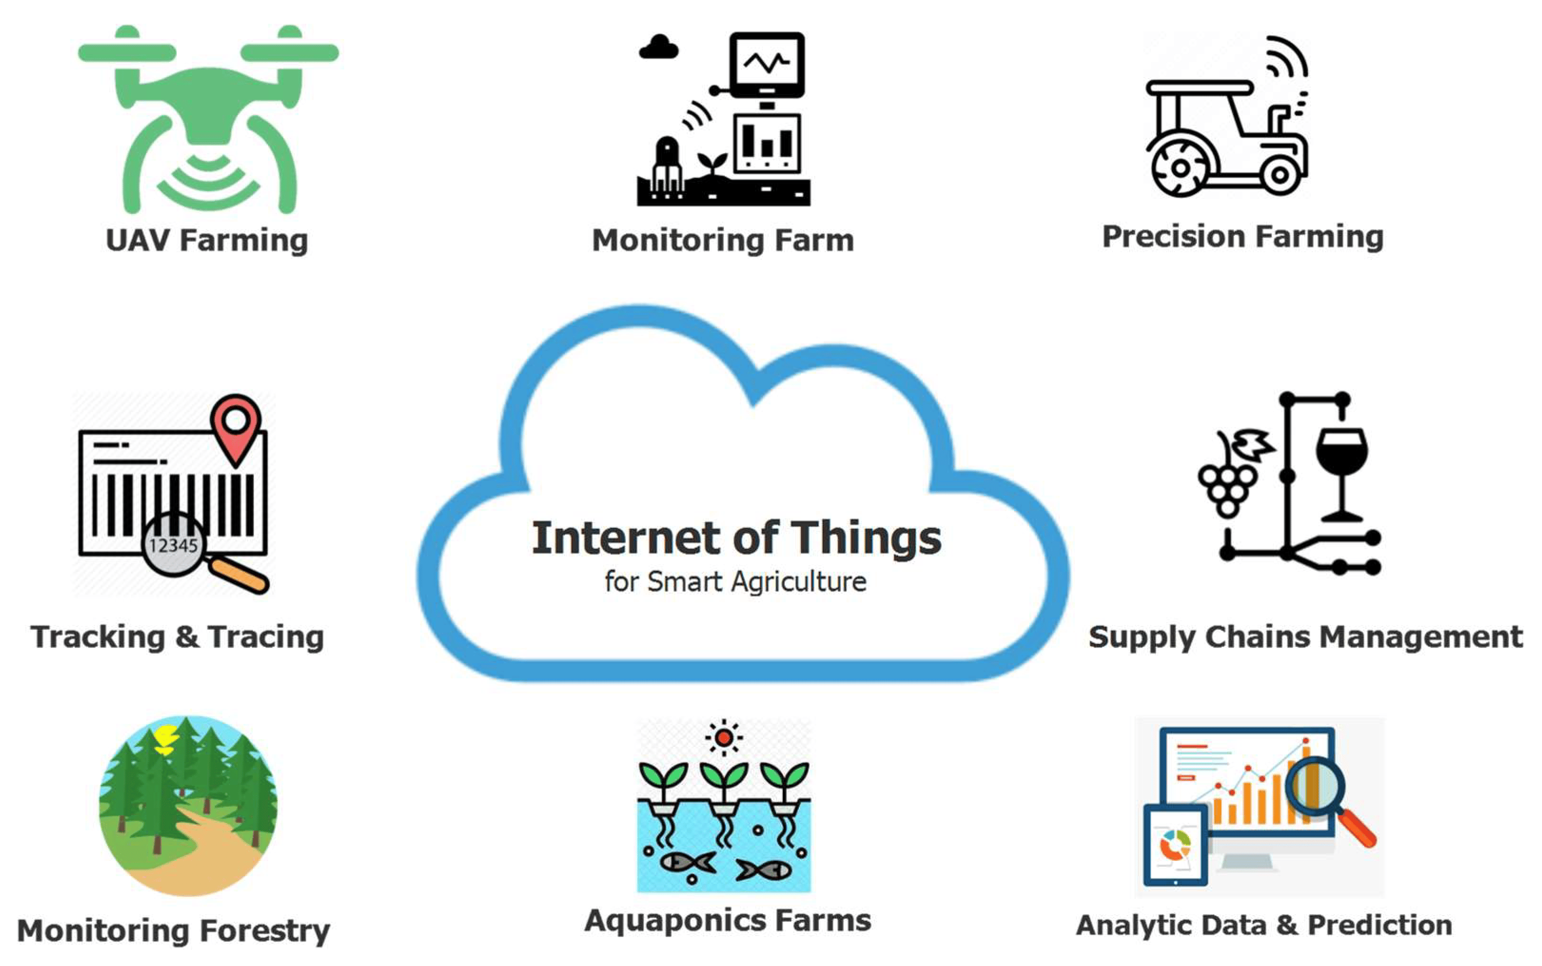
Introdução à agricultura inteligente
Internet das Coisas (IoT)
A Internet das Coisas (IoT) é o presente e o futuro de todos os domínios, com impacto na vida de todos ao tornar tudo inteligente. Trata-se de uma rede de diferentes dispositivos que formam uma rede auto-configurável.
O objetivo é propor uma tecnologia que possa gerar mensagens em diferentes plataformas para notificar os agricultores.

Slide 9
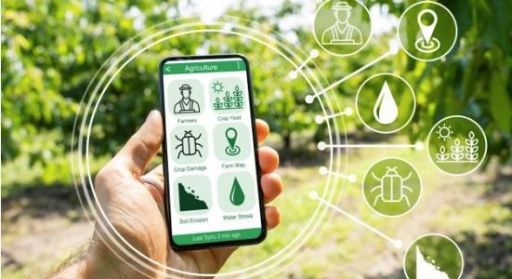
Introdução à agricultura inteligente
Agricultura Digital
Um domínio em rápida evolução que utiliza a tecnologia para melhorar as práticas agrícolas, com o objetivo de aumentar a eficiência, a produtividade e a sustentabilidade dos sistemas de produção alimentar.
A Agricultura Digital envolve a incorporação de tecnologia digital e metodologias baseadas em dados nas práticas agrícolas. Isto pode envolver tudo, desde a orientação por GPS para máquinas e imagens de satélite para análise de campos, até à robótica para tarefas de trabalho intensivo e análises preditivas para avaliar a saúde das culturas e o potencial de rendimento.

Slide 10
Sistemas de monitorização
Áreas de aplicação da IA no domínio da agricultura
Monitorização das culturas, dos solos e do gado: Os sistemas de IA podem ajudar os agricultores a monitorizar o estado das suas culturas, solos e gado e fornecer recomendações atempadas sobre ações e decisões específicas;
Deteção de pragas e doenças: Os sistemas de IA podem examinar imagens digitais obtidas por drones, robôs agrícolas ou agricultores que utilizem uma simples câmara de smartphone para detetar pragas e dar conselhos concretos aos trabalhadores agrícolas sobre a forma de evitar a sua propagação, tratar as plantas afetadas ou atenuar os danos causados;
Previsão do tempo e da temperatura: Os algoritmos de IA são capazes de ajudar na previsão local do tempo e da temperatura, utilizando dados históricos e medições efetuadas por estações meteorológicas locais e sensores de campo.

Slide 11
Sistemas de monitorização
Análise preditiva: Ao analisar vários dados de campo e/ou examinar imagens de plantas, a IA pode gerar previsões exatas sobre os rendimentos e, potencialmente, sobre a qualidade do produto.
Robôs agrícolas autónomos e equipamento agrícola: Os sistemas de IA podem ser implantados em plataformas robóticas para dirigir e controlar o seu trabalho, realizando tarefas de assistência, como a irrigação direcionada, a aplicação de fertilizantes e pesticidas, a recolha de frutos e o transporte de equipamento numa exploração agrícola, entre outras.
As tecnologias de IA baseiam-se em sistemas automatizados, na utilização de robôs e drones e no aumento da produção de dados através de sensores e imagens aéreas para as culturas e a utilização dos solos através da tecnologia de aprendizagem profunda.
É importante que os agricultores estejam equipados com formação atualizada para garantir que as tecnologias são utilizadas e continuam a melhorar.
A agricultura inteligente é um conceito moderno de gestão agrícola com tecnologia IoT para aumentar a produtividade na agricultura. Com a utilização da agricultura inteligente, os agricultores podem utilizar eficazmente os fertilizantes e outros recursos para aumentar a qualidade e a quantidade das suas culturas.

Slide 12
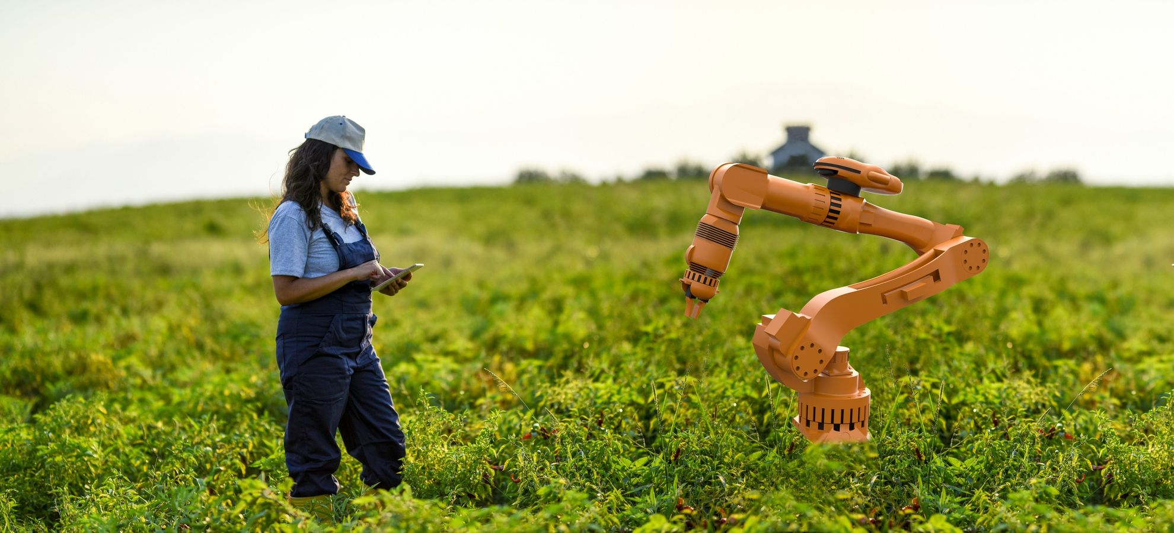
Sistemas de monitorização
Robótica na agricultura
A ideia da agricultura robótica, ou seja, a utilização de máquinas autopropulsionadas em ambientes agrícolas, não é assim tão nova. No passado, muitos engenheiros construíram tratores agrícolas autopropulsionados, um esforço que não foi bem sucedido, pois não foram capazes de satisfazer as necessidades reais do campo. A maioria deles funcionava com uma conceção de tipo industrial, em que as condições são conhecidas e os veículos se deslocam ao longo de rotas pré-determinadas, o que não pode ser aplicado a aplicações agrícolas. Nos últimos anos, o esforço tem-se concentrado na criação de veículos mais pequenos, onde, com a inteligência certa, podem operar num ambiente variável ou semiestruturado, como o da agricultura. Por inteligência entendemos que estas máquinas serão capazes de exibir um comportamento racional quando tiverem de operar em condições identificáveis.

Slide 13
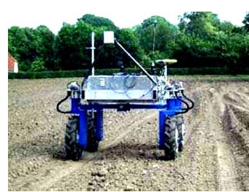
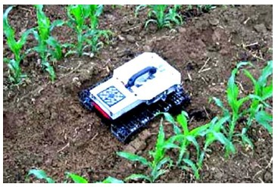
Sistemas de monitorização
Aplicações da robótica na Agricultura
Instalação de sementes
A lavoura é uma das tarefas mais importantes no estabelecimento de uma cultura. É essencialmente a preparação do solo para o cultivo da semente. A lavoura também nos permite incorporar os resíduos da cultura anterior, bem como quaisquer ervas daninhas que possam ter crescido. A lavoura de uma grande área seria difícil e altamente intensiva em energia utilizando um pequeno veículo autopropulsor, mas pode ser adotada outra abordagem para a mobilização do solo.
Cuidados com as sementes
Uma das principais ações de uma boa gestão é a capacidade de recolher informações válidas e corretas sobre o percurso de desenvolvimento da cultura, a fito medicina. Este processo pode ser efetuado através de um sistema automatizado que, utilizando sensores apropriados (câmaras multiespectrais, hiperespectrais, fluorescentes), pode processar informações sobre a saúde e o estado da cultura.

Slide 14
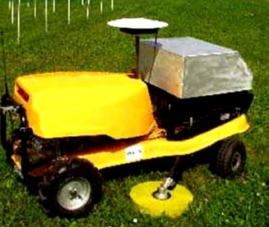
Sistemas de monitorização
Mapeamento de ervas daninhas
É um processo de registo da localização das infestantes e de melhoramento da densidade da biomassa das diferentes infestantes que crescem na área de cultivo. O mapeamento de infestantes pode ser feito através da identificação e registo do aumento da área foliar fora das linhas de sementeira, ou através do reconhecimento da forma das infestantes de acordo com um modelo de reconhecimento criado para o reconhecimento facial humano, de modo a que as infestantes sejam identificadas de acordo com o contorno exterior da sua folhagem (reconhecimento ativo da forma). Além disso, o mapeamento de ervas daninhas pode ser efetuado através do reconhecimento de cores. O resultado final é um mapa de ervas daninhas que pode ser utilizado para o controlo adequado das ervas daninhas apenas nos locais onde existe uma população suficiente e não em toda a área cultivada, com benefícios significativos decorrentes da redução do uso de herbicidas.

Slide 15
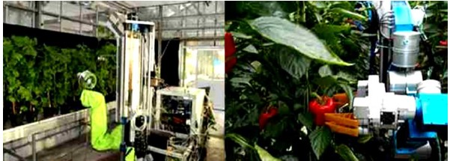
Sistemas de monitorização
Colheita selectiva
Utilizando sensores que detetam a qualidade da cultura, podemos, por exemplo, numa cultura de cereais, fazer com que a máquina de colheita detete a qualidade do grão a ser colhido e selecione a área que está pronta para a colheita, deixando o resto amadurecer. Mas a maior aplicação destes veículos robóticos tem sido a colheita seletiva de vegetais em estufas.

Slide 16
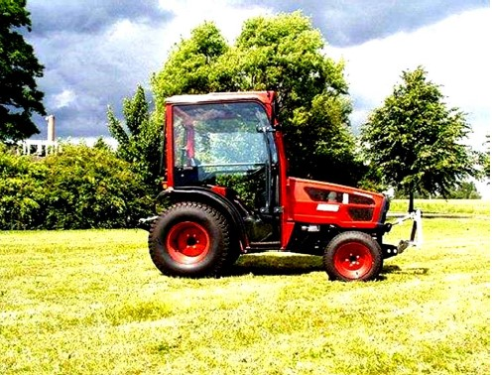
Sistemas de monitorização
Trator agrícola autónomo (HAKO)
Este sistema baseia-se nas técnicas de gestão das culturas da agricultura de precisão. Com base nestas técnicas, o campo é dividido em secções de propriedades semelhantes do solo ou das plantas, a fim de lidar com a variabilidade espacial através da variação dos fatores de produção por secção. O objetivo dos sistemas modernos, de que este é um dos exemplos, é alargar as técnicas agrícolas a uma resolução espacial mais elevada ao nível das plantas e tratá-las como unidades separadas. Estes sistemas, intensivos em termos de automatização e informação, visam identificar as necessidades de cada planta individual e adaptar os fatores de produção às necessidades de cada uma delas.

Slide 17
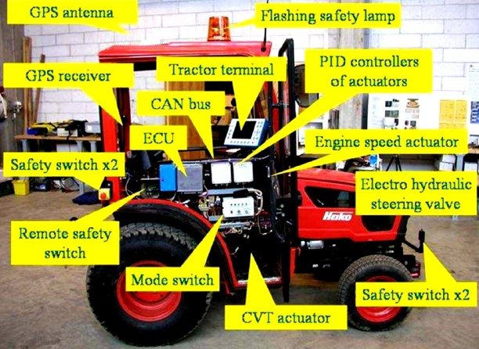
Sistemas de monitorização

Slide 18
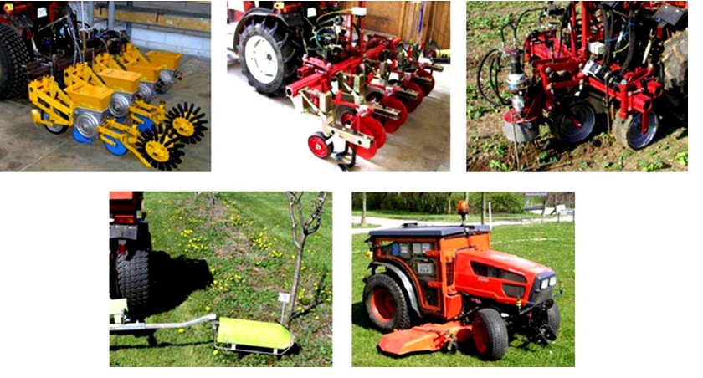
Sistemas de monitorização

Slide 19
Sistemas de monitorização
Os principais acessórios utilizados pelo trator autónomo para as respetivas operações de campo (Figura. 8) que o sistema pode realizar são máquinas de sementeira de precisão (entre linhas e na linha - sementeira em grelha) com registo simultâneo da grelha de sementes, máquinas mecânicas de controlo de ervas daninhas entre linhas e na linha e máquinas de pulverização e corte de relva.
A Agricultura de Precisão é um novo método de gestão agrícola em que os fatores de produção (pesticidas, fertilizantes, sementes, água de rega) e as práticas culturais são aplicados de acordo com as necessidades do solo e das culturas, à medida que variam no espaço e no tempo (Minasny, 2005). Os principais objetivos da agricultura de precisão são:
•aumentar o rendimento das culturas,
•melhorar a qualidade dos produtos produzidos,
•a utilização mais eficiente dos produtos agroquímicos,
•a poupança de energia,
•proteger o solo e a água da poluição.

Slide 20
Métodos agrícolas modernos
As tecnologias utilizadas pela Agricultura de Precisão estão relacionadas com todas as fases de produção, desde a sementeira até à colheita, e são as seguintes.
• GPS e GIS. São sistemas que permitem o mapeamento preciso dos campos e a interpretação da variabilidade do campo.
• Mapeamento da produção. A cartografia da produção envolve o registo e a recolha de dados de produção em locais específicos do campo.
• Mapeamento das propriedades do solo, que regista a fertilidade dos campos.
• Mapeamento da condutividade elétrica do solo. Atualmente, uma das medições de parâmetros do solo mais simples e mais rentáveis utilizadas na agricultura de precisão é a da condutividade elétrica aparente (CEa). A condutividade elétrica aparente do solo integra um conjunto mais vasto de fatores que afetam a produção de uma cultura. O mapeamento da condutividade elétrica pode ser facilmente efetuado através da fixação de um dispositivo de medição da condutividade a um veículo acessório e da adaptação de um recetor de sistema de posicionamento geográfico (GPS).

Slide 21
Sistemas de monitorização
• Deteção remota:
Recolhe informações sobre um objeto sem contacto. Os dois métodos mais comuns de deteção remota são a fotografia aérea e as imagens de satélite. A radiação eletromagnética é o elemento básico da deteção remota. Quando a radiação eletromagnética entra em contacto com um objeto, pode ser refletida, absorvida ou transmitida. Dependendo do objeto sobre o qual incide a radiação eletromagnética, os diferentes comprimentos de onda da radiação reagem de forma diferente. Ao medir a radiação refletida pelas plantas, podemos recolher informações sobre o teor de água dos tecidos vegetais, o estado nutricional das plantas e outras características das plantas.
• Tecnologia de aplicação de taxa variável.
Com esta tecnologia, os fatores de produção são aplicados no campo a diferentes taxas em diferentes áreas do campo, dependendo das necessidades de cada área. Existem dois métodos de tecnologia de taxa variável: baseado em mapas e baseado em sensores. A baseada em mapas requer um mapa de prescrição e um GPS que determina a posição no campo. À medida que a máquina que aplica os insumos se desloca pelo campo, altera a dose com base no mapa de aplicação (as coordenadas das zonas de gestão). O método baseado em sensores não requer nem um mapa nem um GPS. Os sensores são montados no aplicador e medem as características do solo ou da cultura à medida que este se desloca pelo campo.

Slide 22
Sistemas de monitorização
1️. América do Norte: As soluções de monitorização de culturas são amplamente adotadas nesta região, particularmente nos Estados Unidos e no Canadá. Os agricultores estão a utilizar cada vez mais tecnologias avançadas, como imagens de satélite, drones e análise de dados, para otimizar a saúde e o rendimento das culturas.
2. Europa: Os agricultores europeus estão também a adotar tecnologias de monitorização das culturas, impulsionados por fortes ecossistemas inovadores e políticas de apoio. Países como os Países Baixos, a Alemanha, a Suíça e o Reino Unido estão a liderar a adoção da monitorização das culturas.
3. Ásia-Pacífico: Nesta região, a adoção da monitorização das culturas varia significativamente de país para país. Países como a Austrália, a Nova Zelândia e o Japão têm taxas de adoção elevadas, enquanto outros países, especialmente os do Sudeste Asiático, enfrentam desafios como o acesso limitado à tecnologia e às infraestruturas.
4️. América Latina: A adoção da monitorização de culturas na América Latina está a crescer, com o Brasil e a Argentina na vanguarda. Fatores como o aumento da procura de alimentos, uma classe média em crescimento e políticas governamentais de apoio estão a impulsionar a adoção de tecnologias inovadoras de monitorização de culturas.
5️. África: A adoção da monitorização das culturas em África é geralmente inferior à de outras regiões, principalmente devido a limitações de infraestruturas, acesso à tecnologia e restrições financeiras. No entanto, existe um interesse crescente em soluções de monitorização de culturas, particularmente em tecnologias baseadas em dispositivos móveis que podem capacitar os pequenos agricultores. À medida que as soluções de monitorização de culturas continuam a avançar, há uma oportunidade para mais regiões e países beneficiarem de soluções inovadoras que podem ajudar a otimizar a produção alimentar, reduzir o desperdício e promover a sustentabilidade.

Slide 23
Sistemas de monitorização

Slide 24
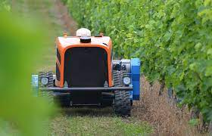
Casos de estudo na Grécia
Pulverização de uvas de mesa: (Tecnologia: robô Ceol, trator adaptado, pulverizador modelo ASM)
No âmbito do projeto H2020 da UE Robs4Crops, existe uma região piloto na Grécia, que se centra na pulverização de vinhas de uvas de mesa. Uma vez que as uvas de mesa são um produto importante, a qualidade necessária é uma tarefa difícil para os produtores. Como resultado, as uvas de mesa precisam de até 30 aplicações de pesticidas e fertilizantes foliares em cada época de crescimento.

Slide 25
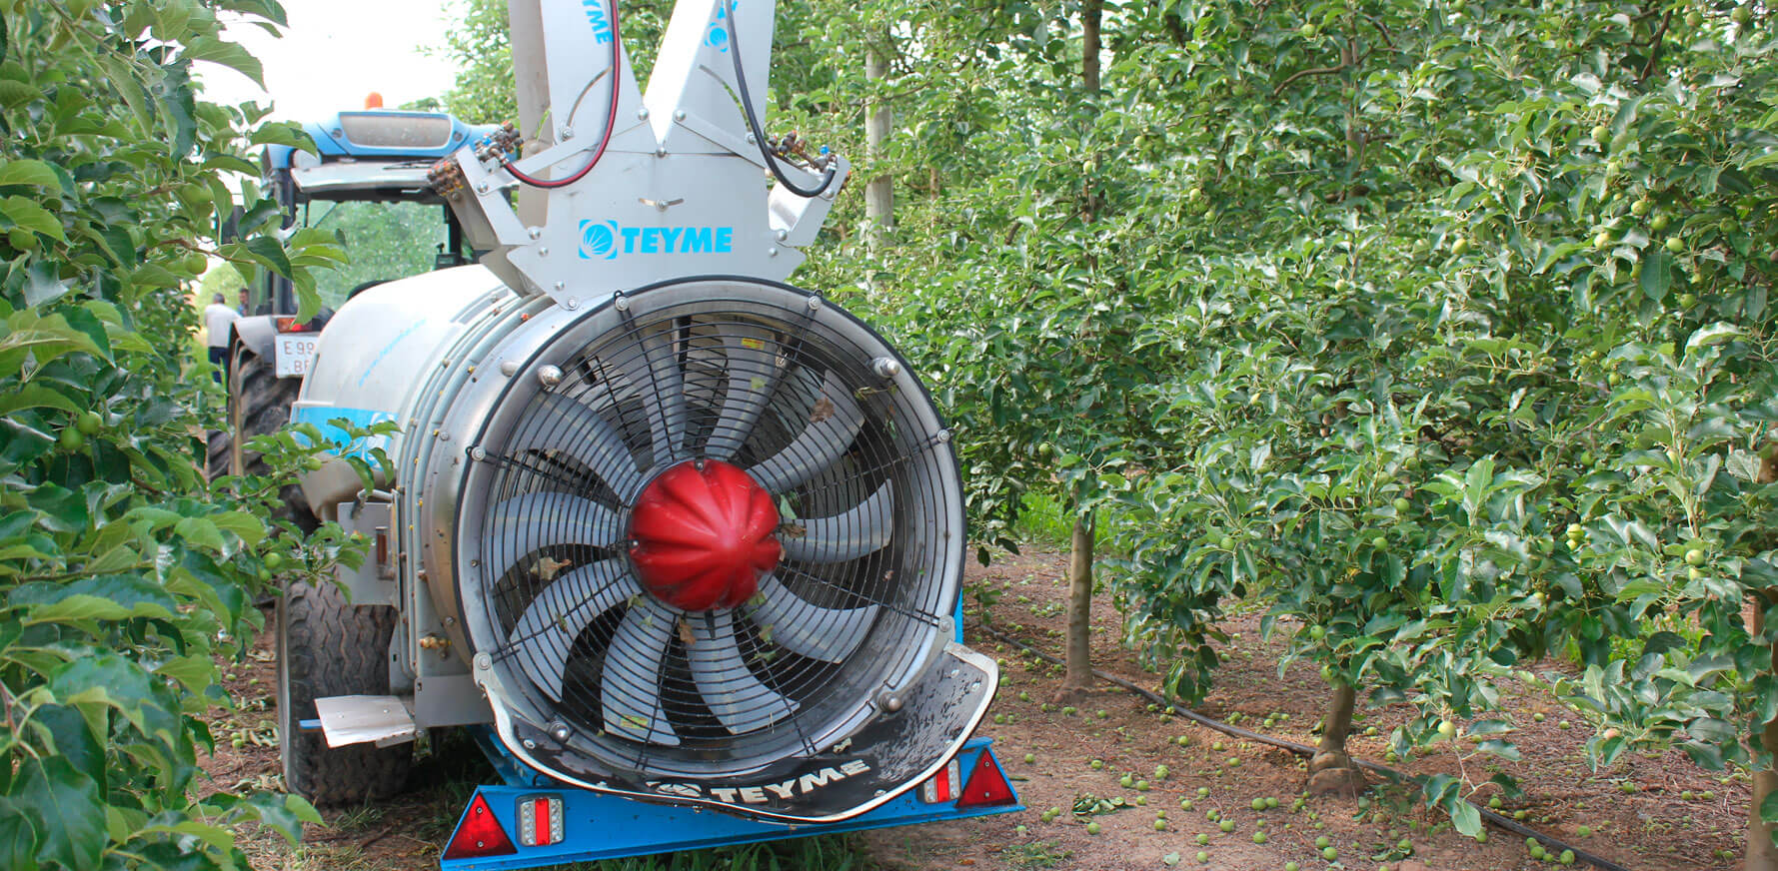
Casos de estudo na Grécia
O Robs4Crops aborda estes desafios através da utilização do robô Ceol e de um trator adaptado (autónomo) como plataformas de transporte do pulverizador modelo ASM montado em elevador da Teyme (capacidade do tanque de 600L). A combinação de ambas as plataformas no mesmo pulverizador e piloto ajudará os nossos especialistas a tirar conclusões úteis relativamente à reversibilidade e ao comportamento dinâmico de ambos os sistemas no terreno montanhoso das áreas piloto gregas. (https://robs4crops.eu/ )

Slide 26
Casos de estudo na Grécia
Estudo de caso de Larissa:
A planície de Larissa é uma das principais zonas produtoras de algodão da Grécia e, em colaboração com a Cooperativa de Agricultores da Tessália (THESgi), a cultura do algodão é apoiada pelos serviços de agricultura inteligente da gaiasense. Em colaboração com a Cooperativa de Agricultores da Tessália THESgi, os serviços desenvolvidos para a cultura do algodão adaptam-se às condições edafoclimáticas específicas da planície de Larissa, a fim de fornecer soluções para os problemas enfrentados pelos produtores. Mais especificamente, a aplicação centra-se na otimização do combate às principais pragas e doenças do algodão na região, como o verme verde e o bollworm rosa, bem como a alternaria. Ao mesmo tempo, o serviço de irrigação inteligente contribuirá para a racionalização do uso da água para irrigação.
Analisador de campo Augmenta:
O Analisador de Campo Augmenta é autocalibrado através de uma variedade de parâmetros registados a partir da configuração única de Augmenta, de modo a produzir consistentemente um mapa do índice de vegetação (Índice AUG) de um campo sob condições variáveis. Esse mapa é então usado para a realização de uma aplicação de taxa variável de fertilizante nitrogenado (N VRA). Augmenta N-VRA aplica uma dose/taxa recomendada de fertilizante de forma inteligente, de modo a minimizar o desperdício e maximizar a eficiência.

Slide 27
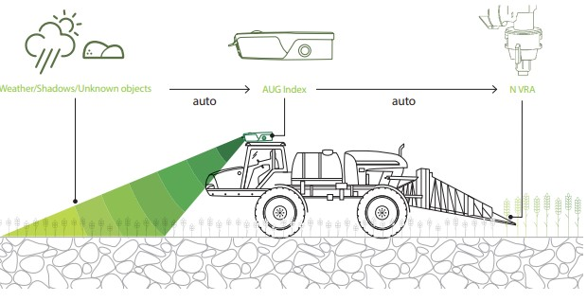
Sistemas de monitorização

Slide 28
Sistemas de monitorização
Estudo de caso do FarmB
O FarmB. view é um portal de informação que fornece os seus dados agrícolas de forma agregada e visualizada.
Relatórios rápidos, precisos e de fácil leitura para todo o sistema podem fornecer informações importantes, independentemente da produção, mistura de culturas e número de produtores.
• Monitorização da produção num único ponto de informação.
• Obter relatórios rápidos, detalhados e direcionados para todo o sistema.
• Exportação de dados importantes.
• Navegar pelas explorações num piscar de olhos.
• Gerir sistemas de produção, independentemente do tamanho, do mix de culturas e da estrutura operacional.
• Supervisionar equipas e clientes a partir do escritório.
• Aplicar a análise de dados para tomar decisões mais informadas.
• Obter informações personalizadas, analíticas e visualizadas.
• Tirar partido da interoperabilidade dos dados em conjunto com ferramentas analíticas.

Slide 29
Sistemas de monitorização
1) FarmB.eye é o ponto de convergência de toda a informação visual recolhida por veículos aéreos não tripulados (drones) utilizando uma vasta gama de sensores,
2) FarmB.sat é o seu "olho" do espaço, oferecendo dados ao nível da parcela a partir de satélites,
3) FarmB.clima integra os dados climáticos disponíveis, desde dados meteorológicos disponíveis gratuitamente até redes de sensores instalados na sua exploração agrícola. farmB.clima utiliza os dados para sugerir configurações de sensores adaptadas às suas necessidades.
4)FarmB.fleet estende a utilização do sistema ao domínio da maquinaria agrícola, os fluxos de dados da maquinaria, das culturas, do solo e de outras fontes são fundidos em informações acionáveis para os consultores agrícolas.
5) FarmB.insta permite a troca de informações em tempo real entre grupos no terreno e à distância.
6) FarmB.prox permite a gestão de dados críticos sobre o solo e as culturas. Oferece um conjunto completo de serviços e aplicações para a recolha, processamento e visualização de informações.
7) FarmB.log é o seu registo de trabalho agrícola, com informação extremamente detalhada ao nível da parcela. Quer se trate de dados financeiros, parâmetros operacionais ou desempenho ambiental, o farmB.log fornece todas as informações necessárias e gera relatórios oficiais para cada indicador-chave de desempenho.

Slide 30
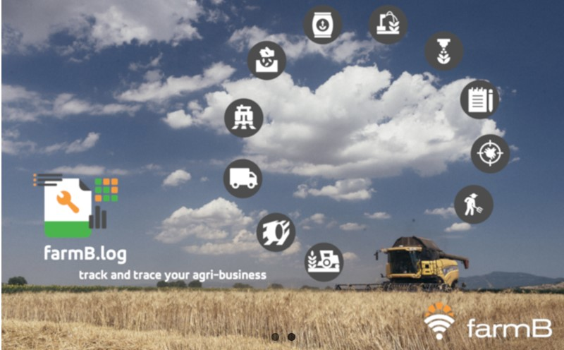
Sistemas de monitorização

Slide 31
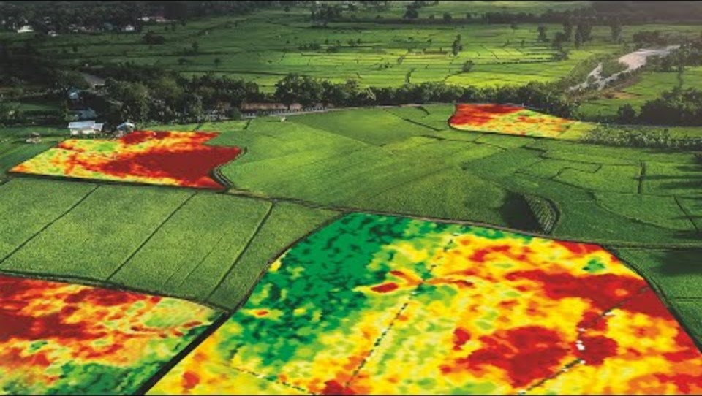
Informações adicionais
Mundo Geoespacial: Aplicação da Deteção Remota na Agricultura de Precisão. Os avanços tecnológicos na agricultura de precisão tornaram possível aos agricultores melhorar a sua produtividade sem esforço.

Slide 32
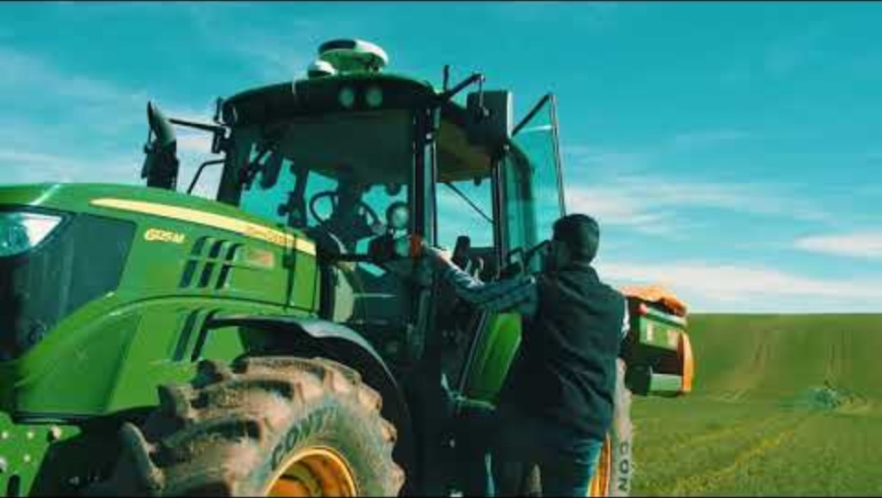
Informações adicionais
O sistema Augmenta utiliza a mais avançada tecnologia de visão artificial para analisar os campos em tempo real, a fim de determinar o estado das culturas e controlar as operações de Taxa Variável, tais como fertilizantes azotados, desfolhantes e aplicações de reguladores de crescimento das plantas (PGR).

Slide 33
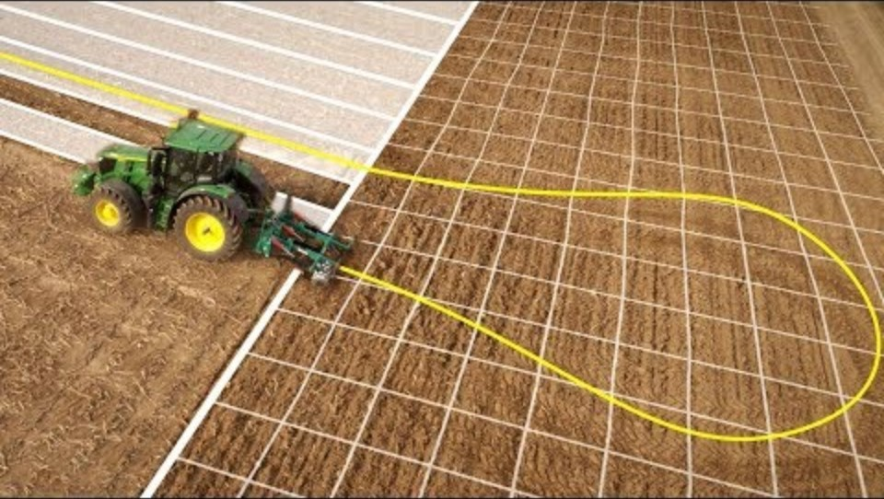
Informações adicionais
John Deere, Automação AutoTrac. O AutoTrac Turn Automation nos tratores John Deere das séries 6R a 9R controla automaticamente toda a curva da cabeceira e gere todas as funções do trator e da alfaia com facilidade e precisão.

Slide 34
Conclusão
O advento da agricultura inteligente, caracterizada pela integração de tecnologias como o GPS, representa uma oportunidade para práticas agrícolas sustentáveis. Apesar da sua introdução na década de 1990, a sua adoção a nível mundial tem sido limitada, o que levou a que se investigassem as razões deste atraso. Os conhecimentos dos agricultores de todo o mundo realçam os pré-requisitos para a aceitação da tecnologia - robustez científica, comunicação transparente das limitações do equipamento, avaliações positivas e a oportunidade de períodos de experimentação.
Os fatores cruciais para promover a adoção incluem a facilidade de utilização, os baixos custos iniciais e o desempenho fiável da tecnologia. Nas regiões onde foi efetuada investigação significativa, existe uma oportunidade para o Estado desempenhar um papel fundamental através de programas específicos.
O apoio aos jovens agricultores, a promoção do acesso ao equipamento e a apresentação de aplicações bem sucedidas da tecnologia em ambientes de demonstração podem catalisar a integração de práticas agrícolas inteligentes e contribuir para o desenvolvimento global do sector agrícola. É imperativo que os sistemas políticos ultrapassem a retórica e se envolvam ativamente em iniciativas que facilitem o potencial transformador do sector primário para o desenvolvimento nacional.

Slide 35


